Slide 1
Strutture di Dati
Francesco Pugliese, PhD
neural1977@gmail.com

Slide 2
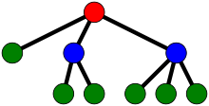
Strutture di Dati
In Informatica, una Struttura Dati è un'entità usata per organizzare un insieme di dati all'interno della memoria del computer, ed eventualmente per memorizzarli in una memoria di massa.
La scelta delle Strutture Dati da utilizzare è strettamente legata a quella degli algoritmi; per questo, spesso essi vengono considerati insieme. Infatti, la scelta della struttura dati influisce inevitabilmente sull'efficienza computazionale degli algoritmi che la manipolano.

Slide 3
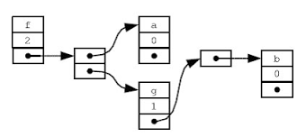
Strutture di Dati
La Struttura Dati è un metodo di organizzazione dati, quindi prescinde da ciò che è effettivamente contenuto.
Ciascun linguaggio di programmazione offre strumenti, più o meno sofisticati, per definire strutture dati, ovvero aggregare dati di tipo omogeneo o eterogeneo. Questi strumenti sono tipicamente componibili.

Slide 4
Strutture di Dati
Più formalmente, i linguaggi forniscono un insieme predefinito di tipi di dati elementari, e le strutture dati sono strumenti per costruire tipi di dati aggregati più complessi.
L'operazione di costruzione di una variabile di un tipo di dati complesso è detta "istanziazione", e può avvenire sia durante la compilazione del programma (compile time) sia durante la sua esecuzione (runtime).
Le strutture di dati si differenziano prima di tutto in base alle operazioni che si possono effettuare su di esse e alle prestazioni offerte. Questo permette di studiare un'astrazione dall'implementazione.

Slide 5
Bibliografia
https://it.wikipedia.org/wiki/Struttura_dati

